Slide 1
CHROME DEV-TOOLS & CSS BOX MODEL
</
/>
Leksioni 04

Slide 2
</CFARE ESHTE CHROME DEV-TOOLS?
Eshte nje set mjetesh qe ndihmon web dizajnerat te krijojne faqe webi.

Slide 3
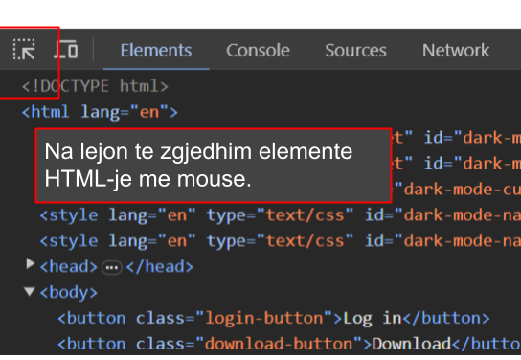

Slide 4
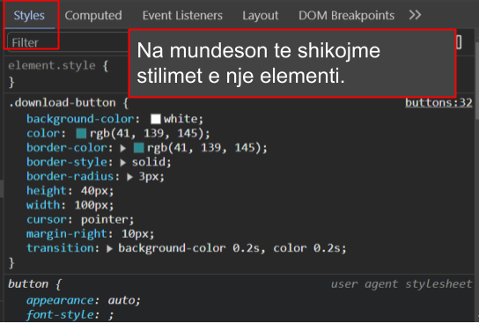

Slide 5
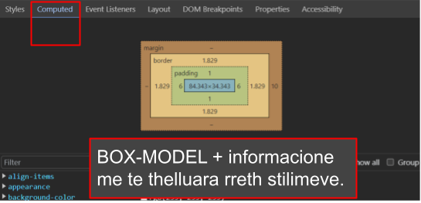

Slide 6
</CILESIA MARGIN
MARGIN = Hapesire e jashtme.

Slide 7
</CILESIA PADDING
PADDING = Hapesire e brendshme.

